Slide 1
Week 8: Linear Image Processing and Filtering – part 2
Nhóm ĐT: Mạnh, Quyên, Phương, Đức Anh

Slide 2
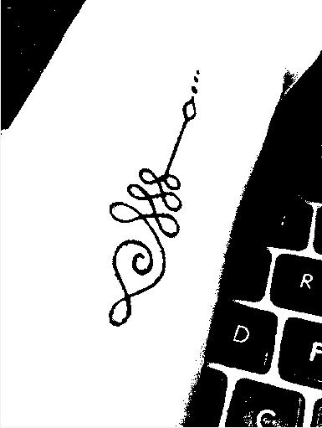

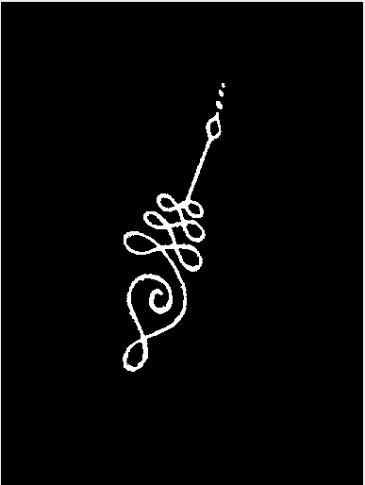
Tatoo
Threshold
skin
Tatoo

Slide 3
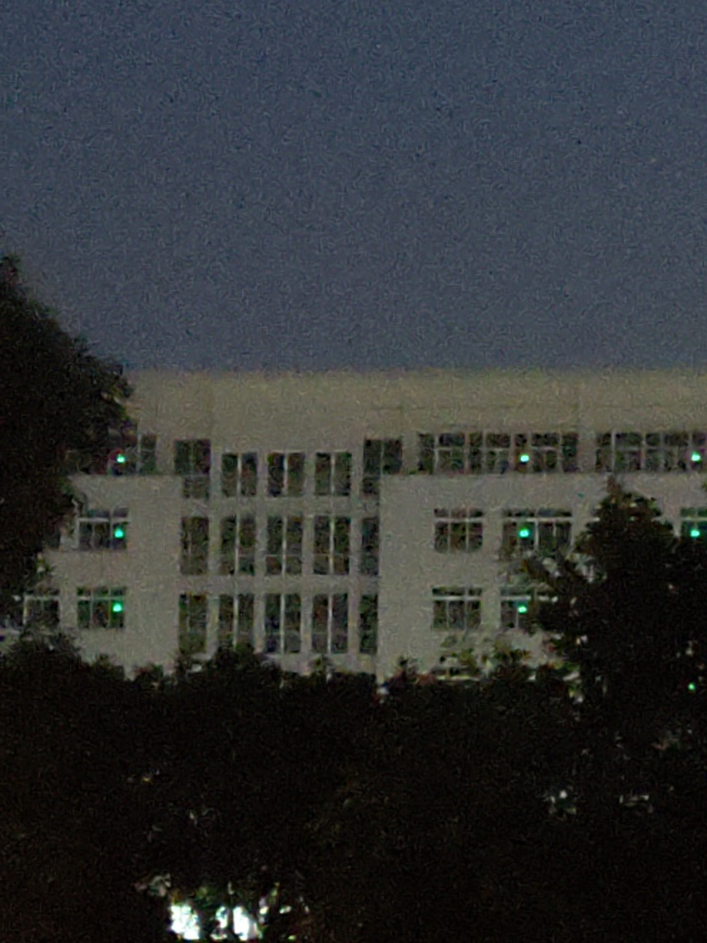
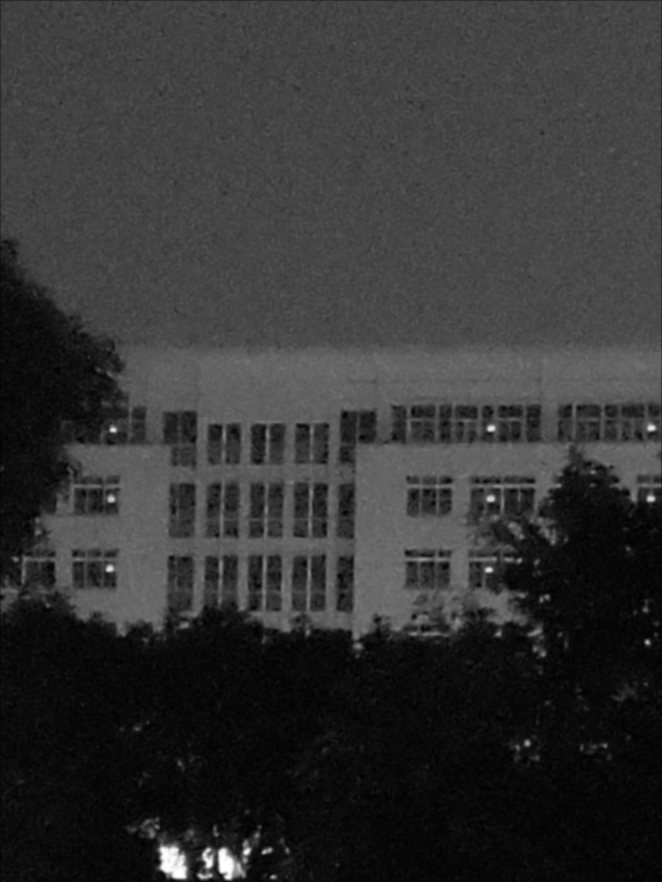


1. Gauss filter
Original Image
Sigma = 5
Sigma = 10
Sigma = 20

Slide 4
Nhận xét
Sigma tăng, nhiễu giảm, blur tăng

Slide 5
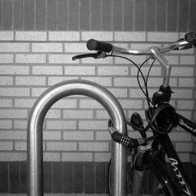
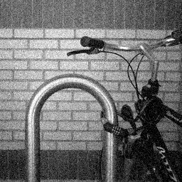
2. Wiener filter
Original Image
Add noise, var = 0.005,
17.722874472466284

Slide 6
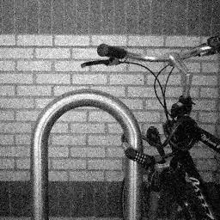



2. Wiener filter
Var = 0.001,
15.379689970673992
Var = 0.003,
12.487056837326392
Var = 0.005,
12.870793409374407
Var = 0.007,
17.8867848126675

Slide 7
Nhận xét
Khi giá trị variance của Wiener tăng đến variance của ảnh thì nhiễu giảm
Khi giá trị variance của Wiener tăng quá giá trị variance của ảnh thì nhiễu tăng

